Slide 1
Built1 Enterprise System
넥사크로(N24) & 전자정부(v4.3) & 오라클(v19c)
2026. 10.

Slide 2
01
이클립스 – 단축키
이클립스로 프로그램 개발 시 유용하게 사용하는 단축키를 아래와 같이 공유합니다.
- 단축키 변경 : Window / Preference / General / Keys
단축키 | 역할
Ctrl + Space | 코딩 자동완성 강제 호출
Ctrl + Shift + 0 | Import 자동 정리
Ctrl + Shift + F | 코드 자동 정렬
Ctrl + / | 단일라인 주석 처리 및 해제
Ctlr + Shift + / | 복수라인 주석 처리
Ctlr + Shift + \ | 복수라인 주석 해제
Shift + Alt + J | 자동 주석 표기 (File, Method, Overriding Method)
대문자 변환 | Ctrl + Shift + X
소문자 변환 | Ctrl + Shift + Y
단축키 | 역할
Ctrl + Alt +↓ | 라인복사(아래)
Ctrl + Alt +↑ | 라인복사(위)
Alt + ↑ / ↓ | 라인 이동
Ctrl + H | 파일 찾기

Slide 3
02
이클립스 – 기능 설명
이클립스로 프로그램 개발 시 유용하게 사용하는 단축키를 아래와 같이 공유합니다.
- 단축키 변경 : Window / Preference / General / Keys
기능 | 설명
Refresh(F5) | 파일 목록 다시 읽기
Maven Update | Maven 라이브러리 다시 동기화 (Alt + F5)
Project Clean | 프로젝트 재컴파일
Restart Tomcat | 서버 재시작
Tomcat Clean | 서버에 올라간 배포 파일 정리 및 재배포
Tomcat Publish | Eclipse 프로젝트의 변경 내용을 Tomcat 서버에 다시 복사(배포)하는 작업
Clean Tomcat Work Directory | Tomcat이 실행 중 생성한 임시 작업 파일 (work 디렉터리)을 삭제하는 기능
기능 | 설명
JSP, JS, CSS 변경 | 저장 → Publish
Java 수정 | 저장 → Project Clean → Publish
Spring XML(설정파일) 수정 | 저장 → Project Clean → Tomcat(Clean → Publish → Restart)
Mapper XML 수정 | 저장 → Tomcat(Publish → Restart)
Mapper XML 추가 namespace/id 변경 | 저장 → Project Clean → Tomcat Restart

Slide 4
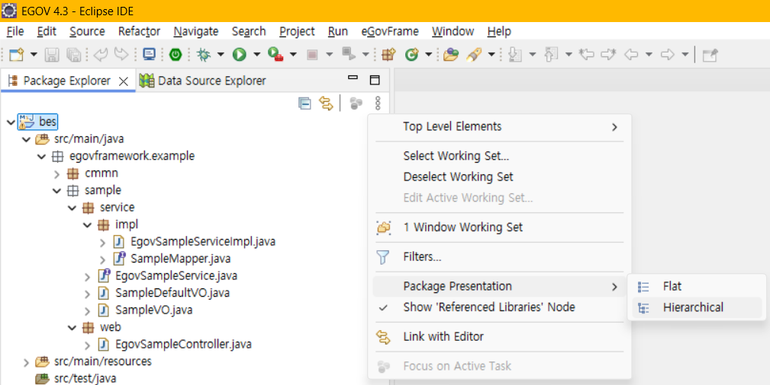
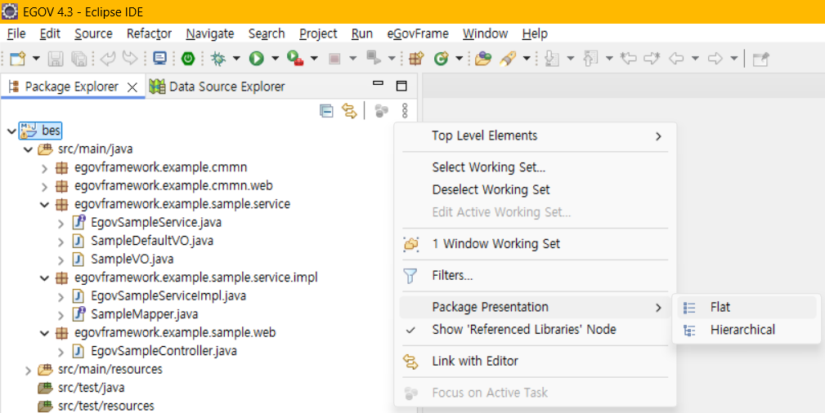
03
Package Explorer 표현방식을 계층구조로 변경
Package Explorer의 scr/main/Java 폴더 구조를 계층적 구조로 변경합니다.
 | 1. View Menu 아이콘 클릭 - 경로 : Package Presentation - Hierarchical 메뉴 선택

Slide 5
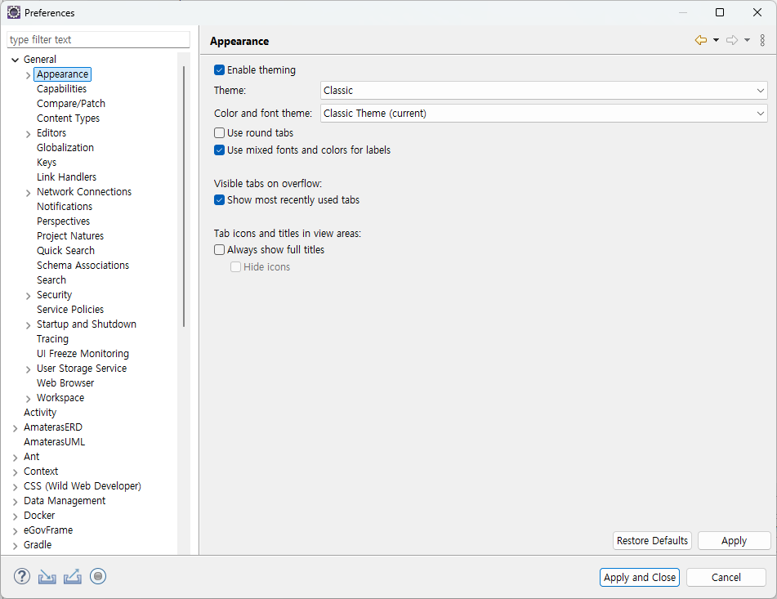
04
이클립스 - 테마변경
테마변경을 위하여 설정파일에 아래정보를 변경합니다.
 | 1. 테마 변경 - 경로 : 메뉴 / Window / Preference / General / Appearance 클릭 - Theme : Classic - Color and Font theme : Classic Theme - Apply and Close 버튼 클릭

Slide 6
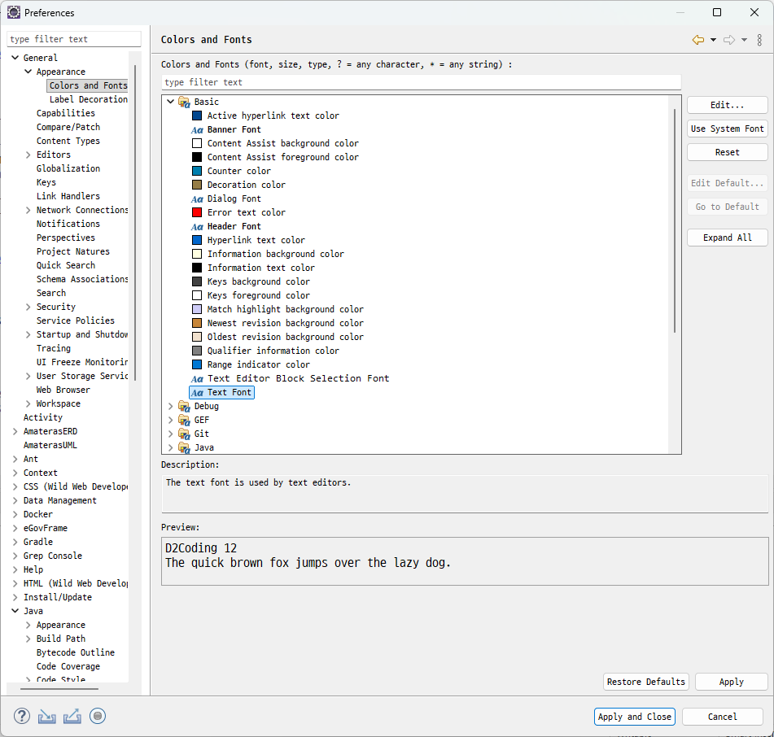
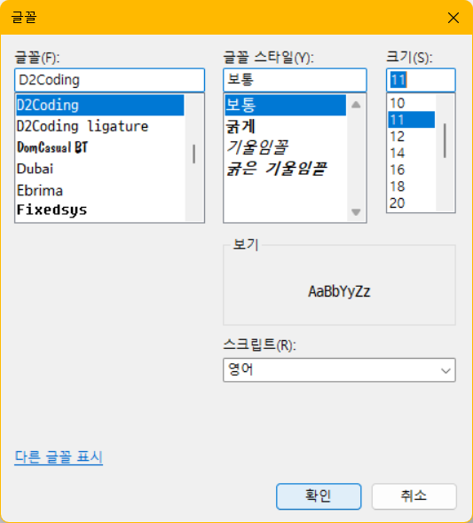
05
이클립스 – 자바 폰트 변경
이클립스에서 자바 코딩에 대한 폰트를 ‘D2Coding’으로 변경합니다.
 | 1. 자바 폰트 변경 - 경로 : 메뉴 / Window / Preference / General / Appearance / Colors and Fonts / Basic / Text Font / Edit 버튼 클릭 - 글꼴 : D2Coding / 보통 / 11 - Apply and Close 버튼 클릭

Slide 7
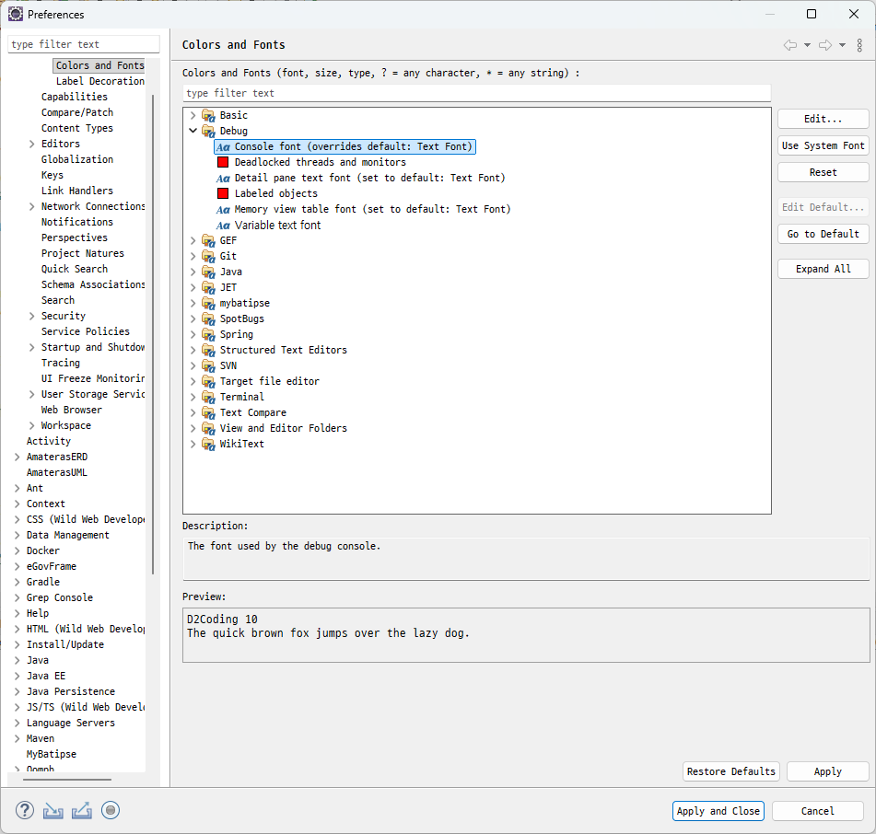
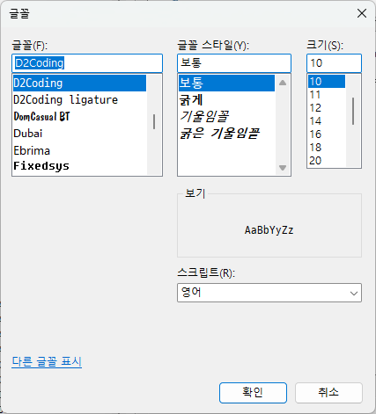
06
이클립스 – 콘솔 폰트 변경
이클립스에서 콘솔 코딩에 대한 폰트를 ‘D2Coding’으로 변경합니다.
 | 1. 콘솔 폰트 변경 - 경로 : 메뉴 / Window / Preference / General / Appearance / Colors and Fonts / Debug / Console Font / Edit 버튼 클릭 - 글꼴 : D2Coding / 보통 / 10 - Apply and Close 버튼 클릭

Slide 8
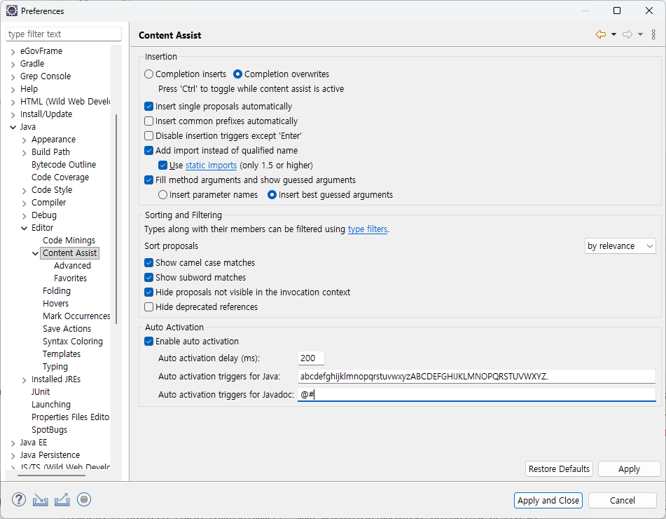
07
이클립스 – 코딩 자동완성 기능
코딩 자동 완성 기능을 위하여 이클립스 개발 환경의 자동 완성 기능을 설정합니다.
 | 1. 코딩 자동완성 기능 설정 - 경로 : 메뉴 / Project / Preference / JAVA / Editor / Content Assist - Auto Activation delay (ms) : 200 - Auto Activation triggers for Java : abcdefghijklmnopqrstuvwxyzABCDEFGHIJKLMNOPQRSTUVWXYZ. - Apply and Close 버튼 클릭

Slide 9
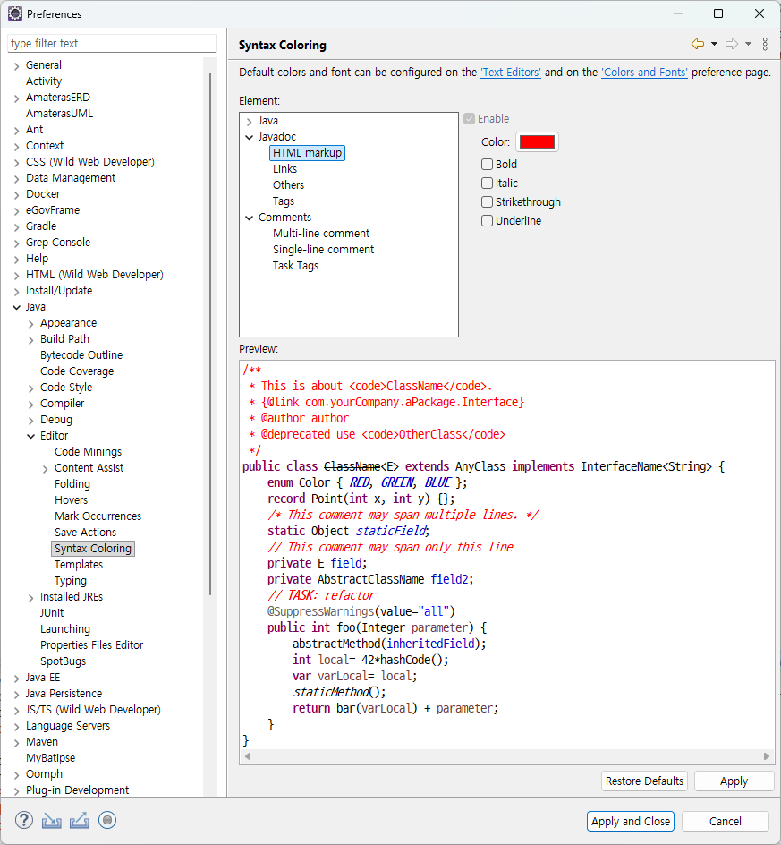
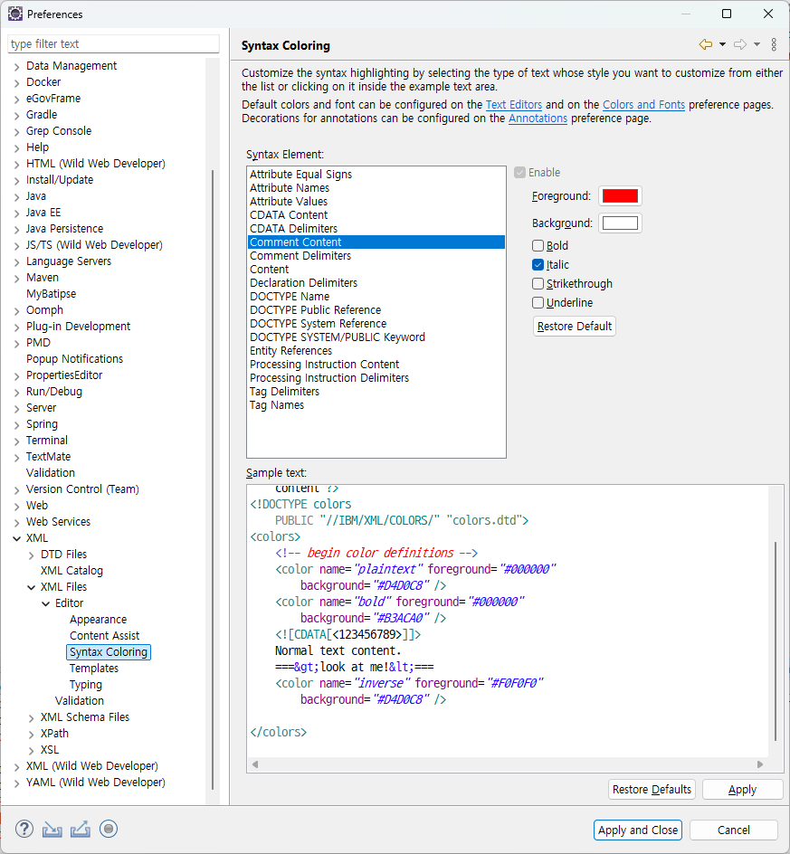
08
이클립스 – 자바/XML 주석 폰트 색상 변경
이클립스에서 자바 주석에 대한 폰트 색상을 ‘붉은색’으로 변경합니다.
 | 1. 자바 주석 색상 변경 - 경로 : 메뉴 / Window / Preference / Java / Editor / Syntax Coloring / Javadoc or Comments - HTML markup, links others tags : Color(붉은색) - Multi-line comment, Single-line comment, Task Tags : Color(붉은색) - Apply and Close 버튼 클릭 2. XML 주석 색상 변경 - 경로 : 메뉴 / Window / Preference / XML / XML Files / Editor / Syntax Coloring / - Comment Content : 붉은색 - Apply and Close 버튼 클릭

Slide 10
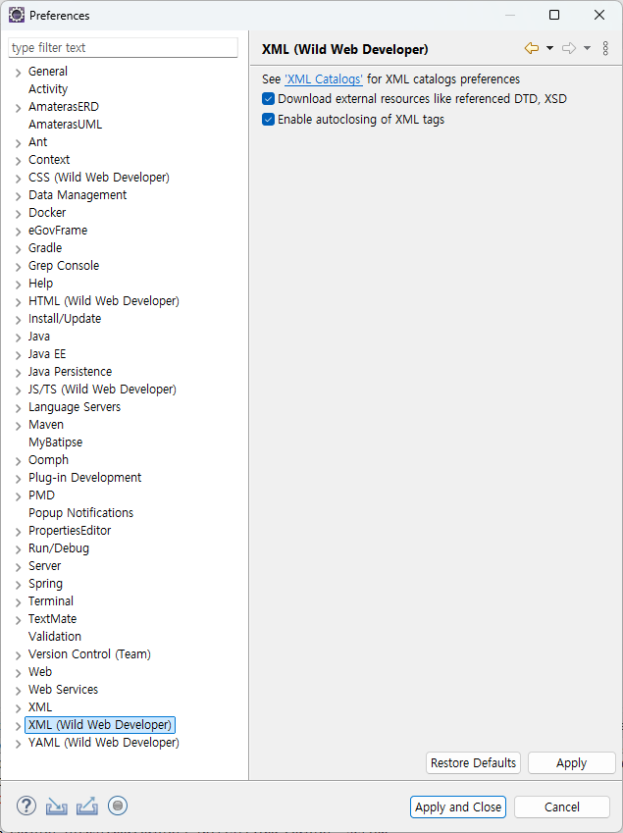
09
이클립스 – XML의 DTD, XSD 파일 다운로드 설정
XML 네임스페이스 설정 파일의 DTD, XSD 파일 다운로드 설정을 아래와 같이 진행합니다.
 | 1. 자바 주석 색상 변경 - 경로 : 메뉴 / Window / Preference / XML (Wild Web Developer) - Download external resources like referenced DTD, XSD : Checked - Apply and Close 버튼 클릭

Slide 11

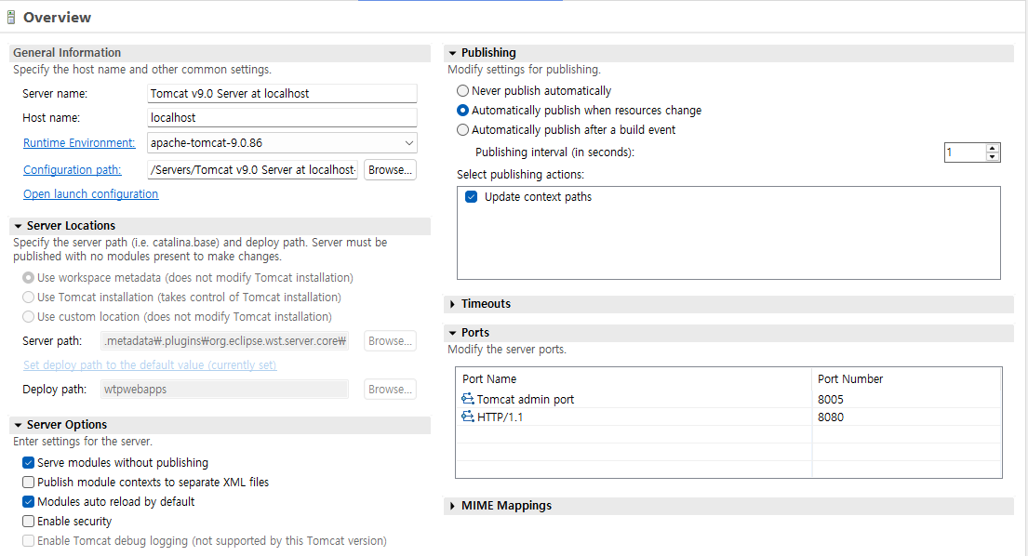
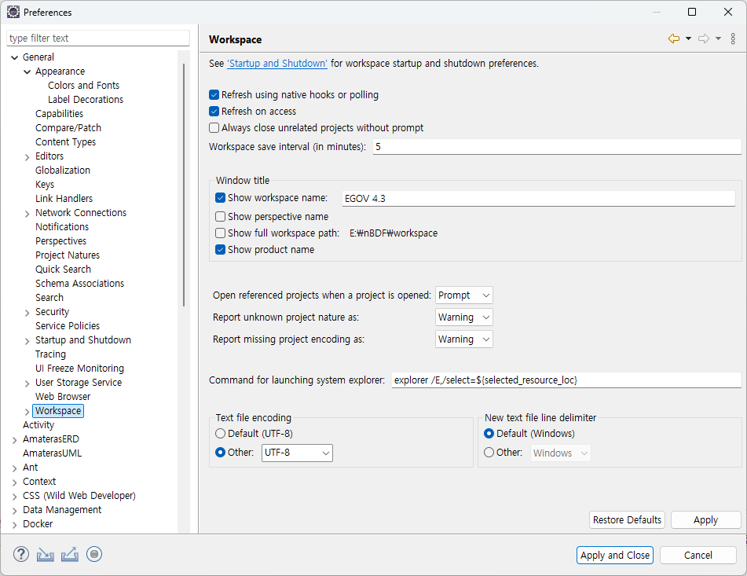
10
이클립스 – Mapper XML 자동 반영
쿼리 수정 후 내용 반영을 위하여 아래와 같이 설정을 변경합니다.
 | 1. Tomcat 설정 - 경로 : Tomcat v9.0.. 더블클릭 - Server Options : Server modules without publishing(체크) : Modules auto reload publishing(체크) - Ctrl + S 2. Workspace 설정 - Refresh using native hooks or polling(체크) - Apply and Close 버튼 클릭

Slide 12
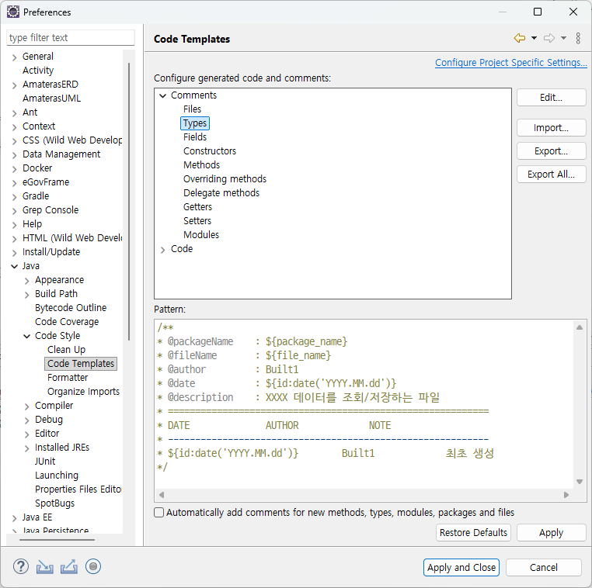
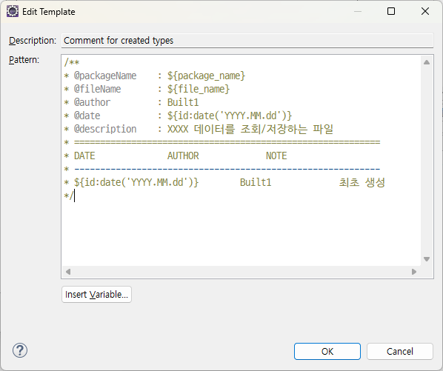
11
이클립스 – Code Templates 정의(1/2)
자바 코딩 시 Type, Method, Overriding methods, modules 관련한 주석을 아래와 같이 설정합니다.
 | 1. Tomcat 설정 - 경로 : 메뉴 / Window / Preference / Java / Code Style / Code Templates - Comments : Types, Methods, Overriding methods, Modules 주석 내용 수정 - Edit 버튼 클릭 2. Edit Templates - 아래 내용을 복사 후 붙여넣기 - OK 버튼 클릭
Comments : Type
/**
* =====================================================================================
* @packageName : ${package_name}
* @fileName : ${file_name}
* @author : Built1
* @date : ${id:date('YYYY.MM.dd')}
* @description : XXXX 데이터를 조회/저장하는 클래스
* =====================================================================================
* 수정일자 수정자 수정내용
* -------------------------------------------------------------------------------------
* ${id:date('YYYY.MM.dd')} Built1 최초 생성
*/

Slide 13
11
이클립스 – Code Templates 정의(2/2)
자바 코딩 시 Type, Method, Overriding methods, modules 관련한 주석을 아래와 같이 설정합니다.
 | 1. Tomcat 설정 - 경로 : 메뉴 / Window / Preference / Java / Code Style / Code Templates - Comments : Types, Methods, Overriding methods, Modules 주석 내용 수정 - Edit 버튼 클릭 2. Edit Templates - 아래 내용을 복사 후 붙여넣기 - OK 버튼 클릭
Comments : Methods
/**
* @methodName : ${enclosing_method}
* @author : built1
* @date : ${id:date('YYYY.MM.dd')}
* @description : XXXX 데이터를 조회/저장하는 메소드
* ${tags}
*/
Comments : Overriding methods
/**
* @methodName : ${enclosing_method}
* @author : built1
* @date : ${id:date('YYYY.MM.dd')}
* @description : XXXX 데이터를 조회/저장하는 상속메소드
* ${tags}
*/
Comments : Delegate methods
Comments : Modules
/**
* @methodName : ${enclosing_method}
* @author : built1
* @date : ${id:date('YYYY.MM.dd')}
* @description : XXXX 데이터를 조회/저장하는 위임메소드
* ${tags}
*/
/**
* @author : built1
* @date : ${id:date('YYYY.MM.dd')}
* @description : XXXX 데이터를 조회/저장하는 모듈
* ${tags}
*/

Slide 14
감사합니다.

